Slide 1
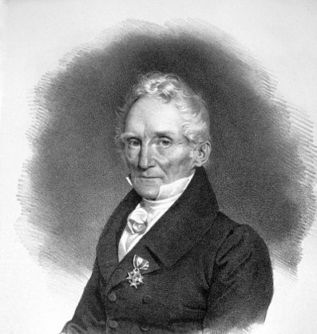
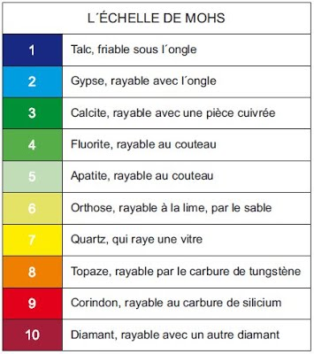
Friedrich Mohs
Période de temps:1773-1839
Nationalité: allemande
Découverte: dureté des minéraux

